Slide 1
Очки,
позволяющие видеть звук
Автор: Будаев Артем Викторович

Slide 2
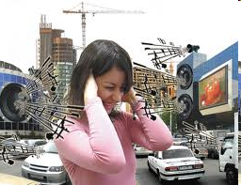
Проблема
Число инвалидов по слуху каждый год увеличивается
на 10 000 человек.
Причины:
Возрастные изменения
Громкий шум
Физиологические причины

Slide 3
Решение
Использование технических средств, позволяющих воспринимать звук.
Цель проекта
Разработка многофункционального устройства для оказания помощи слабослышащим людям на основе компьютерных систем автоматического анализа звуковых полей.

Slide 4
Продукт
Visual Sound – очки, позволяющие видеть звук

Slide 5
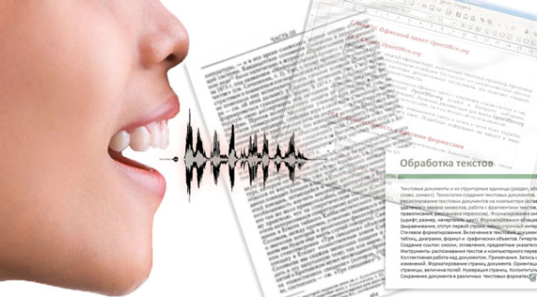
Звуковое зрение
Технология
Анализ речи

Slide 6
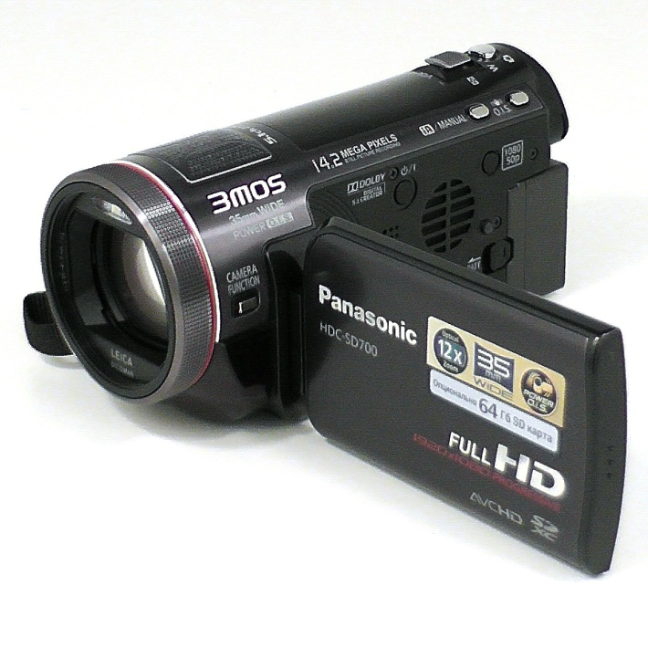
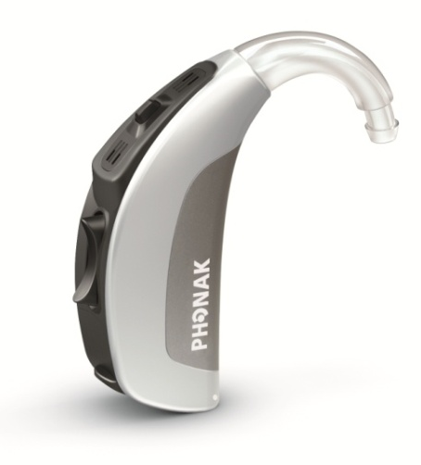
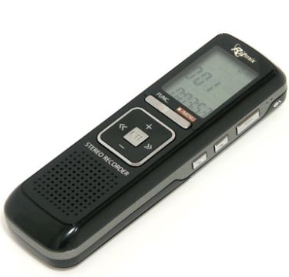
Перспективы развития
Visual Sound будет обладать возможностями:
Видеокамера
Слуховой аппарат
Очки для коррекции зрения
Диктофон

Slide 7
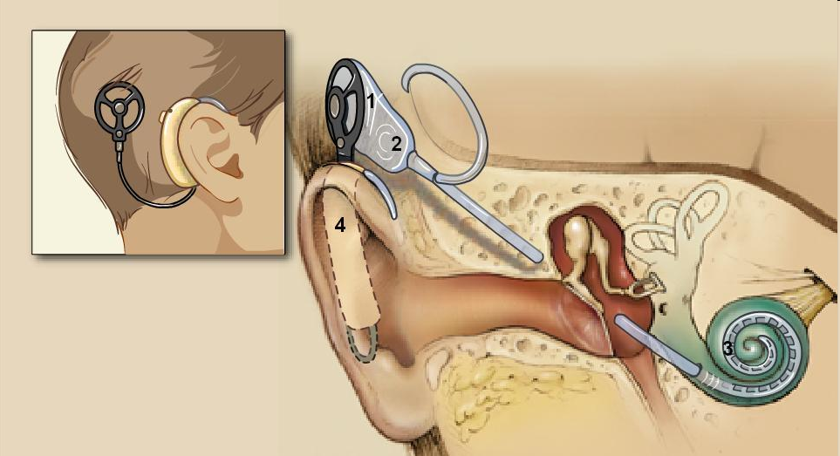
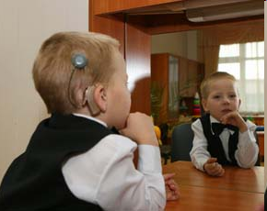
Конкуренты
Кохлеарная имплантация:
- Имеет противопоказания
- Малоэффективна

Slide 8
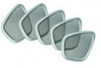
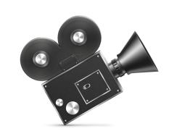
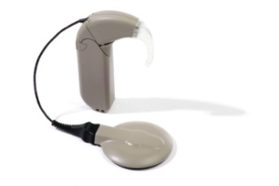
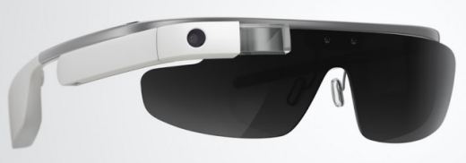
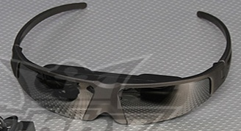
Конкуренты
Параметры | Слуховой аппарат | Google Glass 2.0 | Visual Sound
Коррекция слуха |  | –
Коррекция зрения | –
Возможность записи
Цена | 5 000 – 80 000 руб. | 85 000 руб. | 50 000 руб.

Slide 9
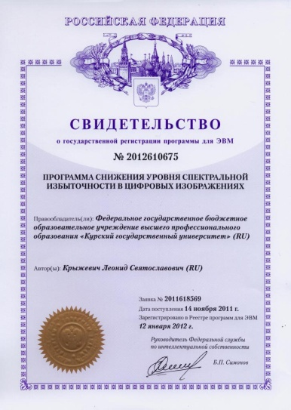
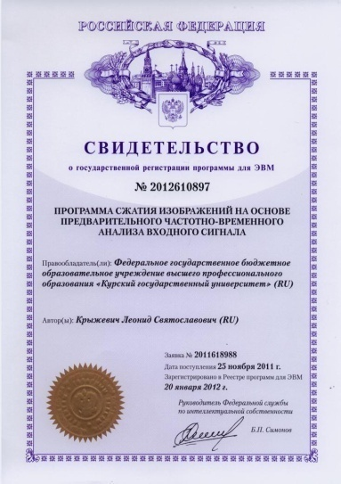
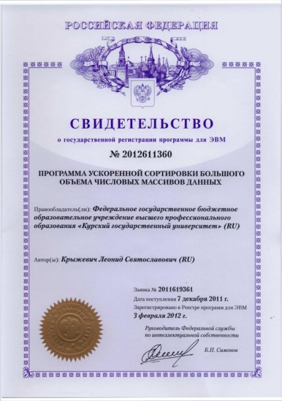
Статус проекта
Созданы отдельные модули программы:
- Программа ускоренной сортировки большого
объема числовых массивов данных;
- Программа снижения спектральной
избыточности в цифровых изображениях ;
-Программа сжатия изображений на основе
предварительного частотно-
временного анализа входного сигнала

Slide 10
План реализации проекта
Этапы | Затраты | Сроки ,мес.
Регистрация юр. лица | 10 000р. |  |  |  |  |  |  |  |  |  |  |  |  |  |  |  |  |  |  |  |  |  |  |  | 1
Клинические испытания | 50 000р. |  |  |  |  |  |  |  |  |  |  |  |  |  |  |  |  |  |  | 5
Доклинические испытания | 40 000р. |  |  |  |  |  |  |  |  |  |  |  |  |  |  |  |  | 2
Изготовление концепт-модели | 110 000р. |  |  |  |  |  |  |  |  |  |  |  |  | 4
Приобретение комплектующих | 60 000р. |  |  |  |  |  |  |  |  |  | 3
Разработка ПО | 110 000р. |  |  |  | 6
Проектно-сметная документация | 20 000р. | 3
Итого: | 400 000р. | 24 месяца

Slide 11
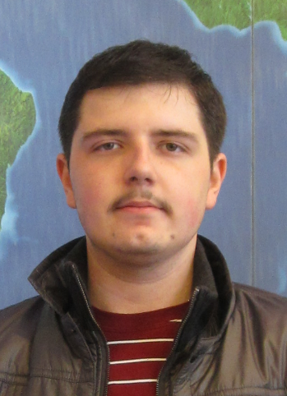
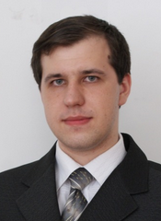
Команда проекта
Будаев Артем Викторович – студент 2 курса факультета физики, математики, информатики, направление:
«Электроника и наноэлектроника»
Сизов Александр Семенович – профессор кафедры физики и нанотехнологии КГУ, доктор технических наук, заслуженный деятель науки РФ
Крыжевич Леонид Святославович – старший преподаватель кафедры математического анализа и прикладной математики КГУ, кандидат технических наук

Slide 12
Бизнес - модель
Закупка комплект.
Сборка
Дилеры
Visual Sound
Сервис
Интернет- магазины
Ярмарки
Выставки

Slide 13
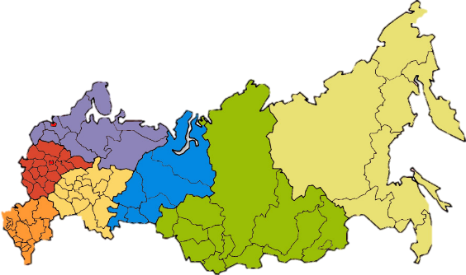
Маркетинг
Сотрудничество
с ВОГ
Создание базы данных клиентов
Программы лояльности
продажи
Россия
Курская область

Slide 14
Финансовые показатели
 | 1год | 2 год | 3 год
Чистая прибыль, млн. рублей | 3,45 | 4,29 | 5,15
Продажи, шт. | 600 | 780 | 960
При ставке дисконтирования 30%:
NPV = 7, 138 млн. руб. [чистая приведенная стоимость]
DPB = 0,25 года [дисконтированный срок окупаемости]

Slide 15
ПЛАН ДИНАМИКИ ВЫРУЧКИ И ЗАТРАТ на 3 года

Slide 16
Оценка рисков
Риски | % | Решение
Риск кражи технологии | 5 | Многоуровневая защита кода программы
Риск временного отсутствия оборотных средств | 7 | Формирование стабилизационного фонда
Риск появления конкурентов | 10 | Непрерывная модернизация и улучшения
Риск неприятия нового продукта | 18 | Сотрудничество с Всероссийским обществом глухих

Slide 17
контакты
Будаев Артем Викторович:
Тел. 89092364498
E-mail: Budartem@mail.ru
Крыжевич Леонид Святославович:
Тел.: 89051583924
E-mail: Leonid@programist.ru

